Slide 1
www.kurzemevisiem.lv

Slide 2
Projekta “Kurzeme visiem”
ieviešanas aktualitātes
Kurzemes plānošanas reģions
Mērsragā, 17.09.2019.

Slide 3
Par projektu “Kurzeme visiem”

Slide 4
Projekta «Kurzeme visiem» mērķis
palielināt Kurzemes reģionā ģimeniskai videi pietuvinātu un sabiedrībā balstītu sociālo pakalpojumu pieejamību dzīvesvietā personām ar invaliditāti un bērniem

Slide 5
Projekta «Kurzeme visiem» mērķa grupas
Pilngadīgas personas ar GRT* (I un II inv.gr.), kuras
saņem pakalpojumus VSAC
vai potenciāli var nonākt VSAC
*GRT- garīga rakstura traucējumi =
psihiskas saslimšanas un garīgas attīstības traucējumi
Bērni ar funkcionāliem traucējumiem (FT), kuriem ir noteikta invaliditāte, ģimenēs un viņu ģimenes vai audžuģimenes
Bērni BSAC līdz 18 gadiem (bērni-bāreņi un bez vecāku gādības palikuši bērni)
Potenciālie aizbildņi, adoptētāji, audžuģimenes

Slide 6
Projekta «Kurzeme visiem» darbības
Individuālo vajadzību izvērtēšana un atbalsta plānu izstrāde Kurzemes reģionā
Kurzemes reģiona DI plāna izstrāde
Kurzemes reģiona VSAC un BSAC reorganizācijas plānu izstrāde
Kurzemes reģiona VSAC personu ar GRT sagatavošana pārejai uz dzīvi sabiedrībā
Sabiedrībā balstītu pakalpojumu īstenošana Kurzemes reģiona personām ar GRT
Sabiedrībā balstītu pakalpojumu īstenošana Kurzemes reģiona bērniem ar FT
Kurzemes reģiona speciālistu apmācības
Informatīvi un izglītojoši pasākumi Kurzemes reģionā
Projekta publicitātes pasākumi
Projekta vadība

Slide 7
Projekta ieviešanas aktualitātes - 2019.gada septembrī

Slide 8
1. Individuālo vajadzību izvērtēšana un atbalsta plānu izstrāde Kurzemes reģionā
Papildu vērtēšana
Pašlaik ir iepirkti visi nepieciešamie speciālisti
Konkrētajiem PP tiek nosūtīti uzaicinājumi - iegūt nepieciešamos papildu personu/bērnu iesniegumus un tiek minēts atbilstošais skaits

Slide 9
Papildu personu ar GRT un bērnu ar FT vērtēšana
personas ar GRT -
izvērtētas – 24 (Kuldīgas novadā un Ventspilī);
izstrādāti AP – 9 (Kuldīgas novadā).
bērni ar FT – vērtēšana plānota
septembrī - Kuldīgas novada bērniem
oktobrī - Ventspils pilsētas bērniem

Slide 10
2016., 2017. un 2019.gadā izvērtētajām
personām un bērniem,
obligāti jāveic AP aktualizācija
(vismaz 1 x 12 mēnešos un
pēc attiecīgā sociālā pakalpojuma sniegšanas beigām),
tai skaitā izvērtējot apmierinātību ar saņemtajiem pakalpojumiem
(MK313 34.1.p. un 34.2.p.)

Slide 11
2. Kurzemes reģiona DI plāna izstrāde
KPR DI plānā grozījumi –
ietekmēja 8 no 11 pašvaldībām, kas plānoja infrastruktūru,
mainīja kopējos sasniedzamos rādītājus (GrDz, sDarbn, DAC un ĢVPP, JM)
apstiprināti 16.07.2019.

Slide 12
3. Kurzemes reģiona BSAC reorganizācijas plānu izstrāde
Nebija plānotu izmaiņu, bet:
BSAC bērnu skaits samazinās;
slēgts BSAC Stikli (ar 28.12.2018.)
tiks slēgts BSAC Strazde (ar 20.09.2019.)

Slide 13
KPR DI plānā ieviešana Rīcības plāns (29.pielik. 3.lapa un 4.lapa)
DI procesa vadība un virzība
(uzraudzība LV, PR, pašv. – DI vadības grupas)
Rīcība 1 - SBSP INFRASTRUKTŪRAS IZVEIDE
Iesniegti ERAF projektu iesniegumi CFLA-cik?
Vai ir izpildīti CFLA izvirzītie nosacījumi? – cik?
Vai ir noslēgti līgumi? – cik?
Vai ir veikti nepieciešamie iepirkumi? – cik?
Vai ir uzsākti darbi? – cik?
.... MK313 37.p. Izvērtējumu jāveic 2020.gada janvārī-martā

Slide 14
4. Kurzemes reģiona VSAC personu ar GRT sagatavošana pārejai uz dzīvi sabiedrībā
plānota
pirms grupu dzīvokļu infrastruktūras izveides
2020./2021./ ?-2022.gadā
Sagatavošana– saistīta ar grupu dzīvokļu izveidi
Kopumā plānotas no VSAC 35 personas –
Saldus GrDz (t.sk. 5 no VSAC),
Liepāja GrDz (16 no VSAC),
Kuldīga GrDz (t.sk.4 no VSAC),
Skrunda GrDz (t.sk.10 no VSAC).
+ citu PR pašvaldību ieceres

Slide 15
5. Sabiedrībā balstītu pakalpojumu īstenošana Kurzemes reģiona personām ar GRT un neizmantotās iespējas
atbilstoši pieprasījumam (rādītājs 350)
Uzsākta, pabeigta vai turpinās pakalpojuma sniegšana
58 personām ar GRT
Līdz 30.06.2019. kompensēti izdevumi par pakalpojumiem
56 (unikālām) personām ar GRT

Slide 16
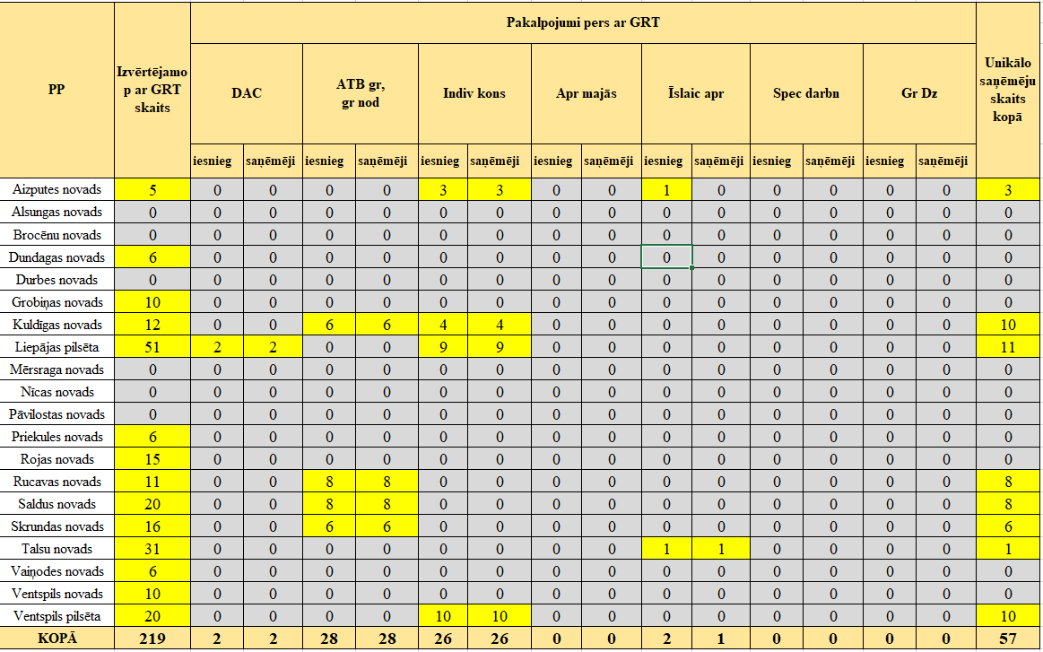
5. Sabiedrībā balstītu pakalpojumu īstenošana Kurzemes reģiona personām ar GRT

Slide 17
6. Sabiedrībā balstītu pakalpojumu īstenošana Kurzemes reģiona bērniem ar FT un neizmantotās iespējas
atbilstoši pieprasījumam (rādītājs 288)
Uzsākta, pabeigta vai turpinās pakalpojuma sniegšana
aprūpes pakalpojuma 30 (rādītājs 34)
«atelpas brīža» pakalpojuma 48 (rādītājs 54)
sociālās rehabilitācijas pakalpojumu 113+69 (rādītājs 280)
DAC bērniem - 0 (rādītājs 84)
Līdz 30.06.2019. kompensēti izdevumi par pakalpojumiem
142 (unikāliem 108) bērniem ar FT un/vai to likumiskajiem pārstāvjiem

Slide 18
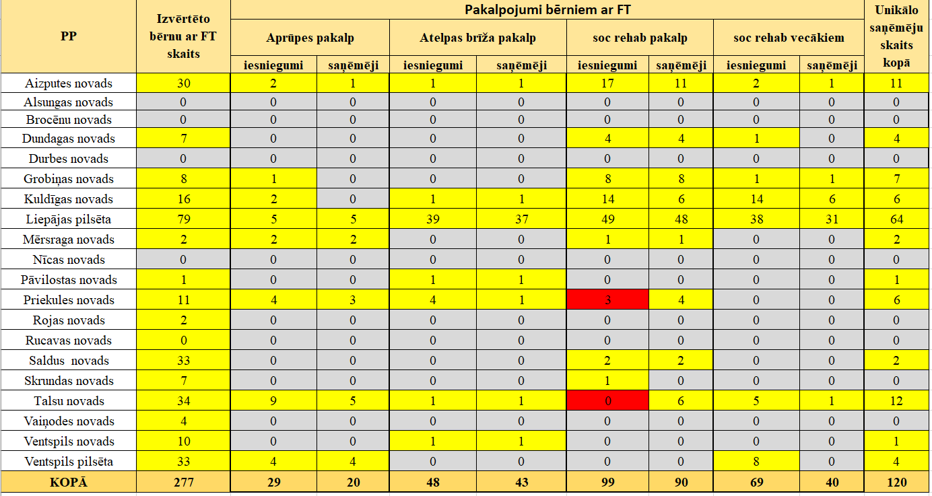
6. Sabiedrībā balstītu pakalpojumu īstenošana Kurzemes reģiona bērniem ar FT

Slide 19
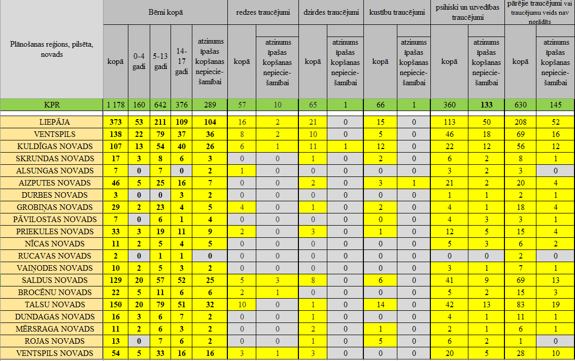
6. Sabiedrībā balstītu pakalpojumu īstenošana Kurzemes reģiona bērniem ar FT

Slide 20
7. Kurzemes reģiona speciālistu apmācības
Apmācības
sociāliem mentoriem un VSAC speciālistiem (par sagatavošanu)
BSAC speciālistiem (darbam ar BSAC bērniem SBSP = ĢVPP un JM)
pirms infrastruktūras izveides
plānotas no ? 2020./ ? 2021.gada
Sociālos mentorus plāno piesaistīt/nodarbināt
(atbilstoši KPR DI plāna izmaiņām):
Kuldīga – 1, Skrunda – 4, Saldus – 2, Liepāja 4,
? Aizkraukle – 1, Limbaži - 1

Slide 21
8. Informatīvi un izglītojoši pasākumi Kurzemes reģionā
Jāturpina īstenot dažādus pasākumus,
atbilstoši
komunikācijas pasākumu plānam

Slide 22
Integrējošu nometņu organizēšana bērniem un viņu ģimenēm un bērniem ar FT un viņu ģimenēm
2019.gadā organizēta
integratīvā nometne «Piedzīvojuma akadēmija»
Norises laiks: 4-8.augusts, 2019
Norises vieta: viesu māja “Raganas slota”,
Ventspils novadā

Slide 23
Mērķis: caur piedzīvojumiem veicināt bērnu ar FT un viņu ģimeņu integrāciju sabiedrībā.

Slide 24
30 dalībnieki - 10 ģimenes, t.sk. 5 bērni ar FT

Slide 25
Atsauksmes:

Slide 26
2020.gadā tiek plānotas vēl 2 integratīvās nometnes .

Slide 27
Individuālās konsultēšanas un motivēšanas pasākumu organizēšana potenciālajiem aizbildņiem, adoptētājiem un audžuģimenēm
2019.gada 30.jūnijā pabeigta 2018.gadā noslēgtā līguma par konsultāciju sniegšanu ar biedrību “Piecas izaugsmes formulas” izpilde.
Sniegtas 59 konsultācijas (105 h) 7 pašvaldībās:
49h psihologs – 29 kons.,
28 jurists – 14 kons. un
28h sociālā darbinieks – 17 kons.

Slide 28
Pasākumu organizēšana potenciālajiem aizbildņiem, adoptētājiem un audžuģimenēm
2019.gadā
veikts iepirkums par izglītojošo pasākumu organizēšanu,
jāpabeidz līguma slēgšana.
Pakalpojumu sniedzējam - Nodibinājuma “Sociālo pakalpojumu aģentūras” Kurzemes reģiona ģimeņu atbalsta centram “Liepāja”
jāuzsāk organizēt potenciālo AAA tikšanās ar esošiem AAA un speciālistiem (kopumā 42 sarunu vakari un rīti 20 pašvaldībās).
Tuvākajā laikā pasākumi plānoti Liepājā un Aizputes novadā, tad Priekules, Rucavas, Mērsraga novados utt..

Slide 29
Pieredzes apmaiņas braucienu organizēšana
2019.gada 16.-17.aprīlī organizēts 4.pieredzes brauciens (politiķiem) –
pašvaldību vadītāji, to vietnieki un izpilddirektori devās divu dienu pieredzes apmaiņas vizītē uz Rīgu, Smilteni un Siguldu.
Apskatīja gan dažādus grupu dzīvokļus, gan specializētās darbnīcas, gan dienas centru un sociālo uzņēmumu, gan pārrunāja infrastruktūras izveides ieceres Smiltenes pašvaldībā VPR.

Slide 30
Apmācības vispārējo pakalpojumu sniedzējiem
2019.gada 11.septembrī LM izsludināja iepirkumu
Plānotie rezultāti - oktobra beigās-novembrī vai ....
Apmācības par ... lomu DI procesā
Mācību pasākuma satura un materiālu izstrāde un viena mācību pasākuma vadīšana katrā Latvijas plānošanas reģionā dažāda veida vispārējo pakalpojumu sniedzēju pārstāvjiem (policijas darbiniekiem, pieaugušo izglītības iestāžu darbiniekiem, darba devējiem vai to asociācijām, bibliotekāriem, sabiedriskā transporta vadītājiem, pastniekiem, kultūras, sporta un atpūtas centru darbiniekiem (izņemot veselības aprūpes pārstāvjus) u.c.)

Slide 31
9. Projekta publicitātes pasākumi
Vienmēr īstenošanā: plāksnes, plakāti
info web lapās - vismaz 1 reizi ceturksnī
PALDIES tiem PP, kas aktīvi rīkojas,
t.sk. veidojot papildu publicitātes rakstus
un pasākumus

Slide 32
10. Projekta vadība
KPR iesniedzis un CFLA apstiprinājusi
Projekta 15 MP - atskaites
16.atskaite jāiesniedz 10.10.2019.
Turpinās
PP atskaišu un dokumentu pārbaudes un izdevumu kompensēšana,
KPR tikšanās ar PP pārstāvjiem – vizītes,
iepirkumi, tirgus izpētes, atbalsts PP, ....

Slide 33
MK313 grozījumi – t.sk. par izdevumu kompensēšanas izmaiņām - drīzumā Projekta grozījumi Nr.8 -> t.sk. jauni rezultātu un finanšu rādītāji pēc EK komisijas lēmuma par snieguma rezervi

Slide 34
10. Projekta vadība – rezultāti līdz 31.12.2019.
Projektā kopumā līdz 31.12.2019.
plānots sasniegt rezultātu rādītājus
Pakalpojumu sniegšanā:
personām ar GRT – PP norādīja, ka 2019.gadā būs
jaunas 74 personas
(LM iesniegts, ka kopā būs 90 – pašlaik ir 57)
bērniem ar FT - PP norādīja, ka 2019.gadā būs
jauni 148 bērni
(LM iesniegts, ka kopā būs 180 – pašlaik ir 120)
Personu izvērtēšanā – visas papildu personas ar GRT – ir ~10%

Slide 35
PP 14.atskaite
PP 14.atskaite un pamatojošie dokumenti (15.10.2019.)
Jānorāda:
3. un 3.1.lapā
4.kolonnā – skaidri saprotami pakalp. veids un mērķa grupa
piezīmēs - informācija par saņēmējiem (V.Uzvārds vai vairāki) datumi 3.lapā – gads obligāti ar 4 cipariem
Jāpārbauda informācijas saskaņa:
1.2 un 1.3 lapā;
1.3 un 3.lapā;
3., 3.1. un 2. lapā;
3. un 4.1., 4.2. un 4.3.lapās;
un summas un formulas 2.lapā;
datumi un paraksta personas pirmā un pēdējā lapā

Slide 36
jautājumi atbildes diskusijas

Slide 37
CFLA 2019.gadā plānotā pārbaude KPR un Kurzemes pašvaldībās
29.04.-31.05.2019. CFLA veica plānoto pārbaudi īstenošanas vietās - KPR un pie PP (Liepājas administrācijā, Liepājas un Ventspils sociālajos dienestos).
Vairākās vietās 40% izlase
KPR un PP pieredze

Slide 38
CFLA 2019.gadā plānotā pārbaude KPR un Kurzemes pašvaldībās
Rezultāts - «ar iebildumiem» -
konstatētas vairākas atkāpes.
Sniegti CFLA ieteikumi un norādījumi

Slide 39
CFLA 2019.gada pārbaudes rezultāti
1.atkāpe – 30 dienu termiņš starp izvērtēšanu un AP izstrādi – sniegti skaidrojumi un pamatojumi
Lūdzam pievērst uzmanību, pieņemot AP
3.atkāpe – pakalpojuma piešķiršanas dokumentu atbilstība MK313 utt. (piemēram, likumiskā pārstāvja pārstāvības tiesību dokumenti bērna lietā – sniegti skaidrojumi un iesniegtas foto-fiksāžas
Lūdzam pievērst uzmanību, veidojot klienta lietu

Slide 40
CFLA 2019.gada pārbaudes rezultāti
2.atkāpe - atbilstoši MK313 19.1.4.prim punktam PP jānodrošina pakalpojuma uzskaite, t.sk. pa sniegto pakalpojumu veidiem un to saņemšanas laikiem (norādot pakalpojumu sniegšanas uzsākšanas un pabeigšanas laiku pilnās stundās vai diennaktīs).
CFLA norādīja, ka visiem PP jānodrošina uzskaite, tostarp ievērojot/lietojot KPR 29.03.2019. e-pastā nosūtīto piedāvāto formu
Papildus - ieteikums izstrādāt īpašu kārtību pakalpojumu uzskaites nodrošināšanai -- diskusija

Slide 41
CFLA 2019.gada pārbaudes rezultāti
1.ieteikums – Saskaņot dokumentu glabāšanas termiņus sadarbības līgumos, lietu nomenklatūrās, u.c. – sniegts viedoklis un skaidrojumi.
Lūdzam pievērst uzmanību, precizējot lietvedības dokumentus
2.ieteikums – izstrādāt detalizētu iekšējās kontroles sistēmu, konkrētas kārtības, piemēram, kā PP informē KPR par plānotām tirgus izpētēm, kā iesniedz atskaites, u.c., kā arī izvērtēt iespēju publiskot visus dokumentus.
diskusija par nepieciešamību izstrādāt un publiskot

Slide 42
jautājumi atbildes diskusijas

Slide 43
Biežāk pieļautās kļūdas sociālo pakalpojumu nodrošināšanā personām ar GRT un bērniem ar FT
Sociālo pakalpojumu piešķiršanas un saņemšanas dokumentācijā - saskaņas trūkums:
starp dokumentos iekļauto informāciju (augšā, vidū un apakšā, sākumā un beigās);
ciparos (personas kodos, vārdos un uzvārdos);
atsaucēs uz normatīvo regulējumu;
skaitļos (ciparos un vārdos) un mēnešu nosaukumos;
pakalpojumu veidos/nosaukumos (atšķirības starp prasīto, piešķirto, nosūtījumos un līgumos nosaukto un atskaitēs par sniegto pakalpojumu norādīto).

Slide 44
Biežāk pieļautās kļūdas
Trūkst informācija:
uz iesnieguma – ko, kam un kur prasa;
uz lēmuma – kā nodrošināja, ka adresāts ir iepazinies ar lēmumu;
uz nosūtījuma – likum. pārstāvju kontaktinformācija, ja nosūta bērnu ar FT
līgumos – kad, cik ilgi sniegs pakalp., cik maksās, kad līgums spēkā;
atskaitēs – ko, kas, kad saņēma;
ESF anketās – cipari un burti (arī neprecīzi), datumi, saturs, 2 paraksti.
Līgumos:
ir iepirkuma līgumu pazīmes (PP uzdod, kontrolē, norēķinās), arī ja iesniegumā ir norādīts izvēlētais pakalpojuma sniedzējs,
PP jābūt tikai maksātājam
vai atskaišu pārbaudītājam un maksātājam

Slide 45
Kļūdas iepirkumu plānos
Projekta iepirkumu plānā jāiekļauj visi uz Projektu attiecināmie iepirkumi, t.sk. tirgus izpētes;
Jānorāda tirgus izpētes izsludināšanas datums (datums, kad tirgus izpētes noteikumi ievietoti tīmekļvietnē vai nosūtīti pakalpojuma sniedzējiem, vai nosūtīts uzaicinājums iesniegt cenu piedāvājumu);
Jānosūta precizēts iepirkumu plāns (jānorāda faktiskās līgumcenas, ja iepirkumu rezultātā ir noslēgti iepirkuma līgumi).
No PP iepirkumu plāniem tiek veidots visa Projekta iepirkumu plāns!

Slide 46
Labā prakse tirgus izpētēs
Tirgus izpēte tiek veikta, lai izpētītu pieejamos pakalpojumus, pakalpojumu sniedzējus, piedāvātās cenas;
Tirgus izpēti var veikt telefoniski, sarakstes veidā, klātienē, izpētot pakalpojumu sniedzēju tīmekļvietnes, pakalpojumu sniedzēju cenu listes, izsludinot tirgus izpētei savā tīmekļvietnē, utt.;
Tirgus izpētes rezultāts (arī tad, ja ir tikai viens pakalpojuma sniedzējs) – ziņojumā, protokolā;
Tirgus izpētes rezultātā tiek slēgts iepirkuma līgums ar izvēlēto pakalpojuma sniedzēju;
Pakalpojuma sniedzēju var izvēlēties ne tikai pēc cenas, bet arī ņemot vērā pakalpojuma sniedzēja tuvumu klientam, pieredzi, pieejamību utt.;
Tirgus izpēti ieteicams veidot kā elastīgu sarunu procesu, lai var lūgt precizēt piedāvājumus, cenas un var uzaicināt arī vēl citus pakalpojumu sniedzējus iesniegt piedāvājumus.

Slide 47
Kļūdas un labā prakse līgumos par pakalpojumu sniegšanu (1)
Būtiskās līguma sastāvdaļas | Iepirkuma līgums | Līgums, kas nav iepirkuma līgums
Līguma puses Trīspusējs | Pašvaldība/sociālais dienests - pakalpojuma pasūtītājs un maksātājs Klients – pakalpojuma saņēmējs Pakalpojuma sniedzējs - izpildītājs | Pašvaldība/sociālais dienests – maksātājs/kompensētājs Klients – pakalpojuma saņēmējs un pasūtītājs Pakalpojuma sniedzējs - izpildītājs
Līguma puses Divusējs | Pašvaldība/sociālais dienests – pakalpojuma pasūtītājs un maksātājs Pakalpojuma sniedzējs - izpildītājs | Pašvaldība/sociālais dienests – maksātājs Pakalpojuma sniedzējs – izpildītājs Klients kā pasūtītājs tiek minēts līguma tekstā
Piemēri līguma pusēm | Līguma puses: X pašvaldība (turpmāk – Maksātājs), X pašvaldības Sociālais dienests (turpmāk – Pasūtītājs), Fizioterapeits Y (turpmāk – Izpildītājs) | Līguma puses: X pašvaldība (turpmāk – Maksātājs), X persona X (turpmāk – Pasūtītājs/Klients), Fizioterapeits Y (turpmāk – Izpildītājs)

Slide 48
Kļūdas un labā prakse līgumos par pakalpojumu sniegšanu (2)
Būtiskās līguma sastāvdaļas | Iepirkuma līgums | Līgums, kas nav iepirkuma līgums
Preambula vai līguma pamatojums | Pamatojoties uz iepirkumu vai tirgus izpēti (ja veikta publiski izsludināta tirgus izpēte) | Pamatojoties uz klienta iesniegumu un pašvaldības/sociālā dienesta lēmumu
Piemēri līguma priekšmetam | Sociālais dienests pasūta, Pašvaldība apmaksā, un Izpildītājs apņemas sniegt personai X (turpmāk – Pakalpojuma saņēmējs), fizioterapeita nodarbības. | Persona x (turpmāk – Pakalpojuma saņēmējs) pasūta, Pašvaldība (turpmāk - apmaksā/kompensē personai x izdevumus par pakalpojuma saņemšanu, un Izpildītājs apņemas sniegt personai X fizioterapeita nodarbības.
Maksāšanas kārtība | Pasūtītājs norēķinās ar Izpildītāju par sniegto pakalpojumu 10 dienu laikā pēc Izpildītāja iesniegtās un Pasūtītāja apstiprinātās atskaites/PNA par pakalpojuma sniegšanu un rēķina saņemšanas no Izpildītāja. | Maksātājs norēķinās ar Izpildītāju par Pasūtītājam (klientam) sniegto pakalpojumu 10 dienu laikā pēc Pasūtītāja (klienta) apstiprinātās atskaites par pakalpojuma sniegšanu/PNA un Izpildītāja rēķina saņemšanas.

Slide 49
Kļūdas un labā prakse līgumos par pakalpojumu sniegšanu (3)
Būtiskās līguma sastāvdaļas | Iepirkuma līgums | Līgums, kas nav iepirkuma līgums
Pakalpojuma sniegšanas apjoma un kvalitātes kontrole | Sociālais dienests veic pakalpojuma kvalitātes un apjoma kontroli. Izpildītājs, sniedzot pakalpojumu, ievēro x normas un profesionālos standartus. | Pasūtītājs (klients) veic pakalpojuma kvalitātes un apjoma kontroli. Maksātājs nekontrolē pakalpojuma sniegšanu. Maksātājam ir attiecības ar Pasūtītāju (Klientu), līdz ar to līgumā tiek regulēts, cik daudz tiek maksāts/kompensēts par noteiktu pakalpojuma apjomu.
Līguma vienpusēja izbeigšana | Pašvaldībai/sociālajam dienestam ir tiesības vienpusēji izbeigt līgumu, ja…. | Pasūtītājam (klientam) ir tiesības vienpusēji izbeigt līgumu, ja pakalpojums netiek nodrošināts vispār, atbilstošā kvalitātē vai apjomā utt.

Slide 50
jautājumi atbildes diskusijas

Slide 51
PALDIES!
Kurzemes plānošanas reģions
Valguma iela 4a, Rīga LV-1048, Tel.: +371 67331492
www.kurzemesregions.lv
e-pasts: info@kurzemesregions.lv
Inga Kalnina, projekta «Kurzeme visiem» vadītāja,
e-pasts: inga.kalnina@kurzemesregions.lv, tel.: +371 27008743, 67331634
Sandra Miķelsone – Slava, projekta «Kurzeme visiem» vadītājas asistente,
e-pasts: sandra.mikelsone@kurzemesregions.lv, tel.: +371 20027280
Līga Neilande, projekta «Kurzeme visiem» juriste,
e-pasts: jurists@kurzemesregions.lv, tel.: +371 29228043
Laura Homka, projekta «Kurzeme visiem» sabiedrisko attiecību speciāliste,
e-pasts: laura.homka@kurzemesregions.lv, tel.: +371 26454574
Anete Jansone, projekta tehniskā asistente
e-pasts: anete.jansone@kurzemesregions.lv, tel.: +371 26355733

Slide 52
www.kurzemevisiem.lv

